Slide 1
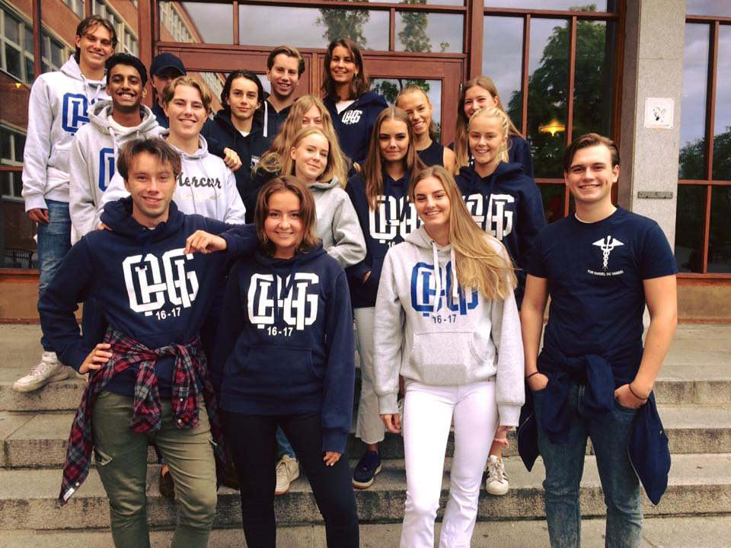
Foreldremøte Vg2 ST - 5.september 2017
Velkommen til OHG!

Slide 2
Fokusområder 2017 – 2018 : Alle skal lære mer!
Godt faglig samarbeid
Fokus på varm skole
Øke digital kompetanse hos elever og lærere
Kunst som middel for læring og erkjennelse (SKUP-prosjekt)
Les gjerne mer om skolens handlingsplan på hjemmesiden vår
https://ohg.vgs.no/om-skolen/strategisk-plan/strategisk-plan/

Slide 3
Klassen
Miljøet
Velkomstsamtale/kontaktlærers samtale
Foreldreliste
Aktivitetsplan for Osloskolen og en egen utviklet plan for OHG ligger på hjemmesiden vår
https://ohg.vgs.no/for-elever/reglement-og-skjema/aktivitetsplaner---arsplaner/

Slide 4
Faglig
Prøveplanlegger
Fagrom i læringsplattformen
Periodeplaner i It´s Learning
Fraværsføring i Skolearena: Som i fjor, foresatte innsyn med egen innlogging

Slide 5
Avsluttende fag etter Vg2
Alle programfag
Matematikk 2P
2. fremmedspråk (unntatt elever som ikke hadde 2. fremmedspråk i ungdomsskolen)

Slide 6
Fag som fortsetter på Vg3
Norsk
Kroppsøving
Historie
Fremmedspråk (elever som ikke hadde 2. fremmedspråk i ungdomsskolen))

Slide 7
Faglige prosjekter på OHG
Euroklasse – inne i sitt 27. år. Utveksling til Bath i England for 30 elever på Vg2
Vennskapsskoleprosjekt med Ingrid Segerstedts gymnasium i Gøteborg
Vennskapsskoleprosjekt med japanske skoler
Samarbeidsskole i utvekslingsprosjekt til Berlin. Vg2-utveksling administrert av Kongshavn vgs.
Studieturer uke 42 og uke 10. Italia, Tyskland, Spania, Frankrike, Storbritannia, Irland osv.
Deltakelse i faglige konkurranser: Abel, fysikk-, kjemi og filosofi- OL
Elever fra Vg3 tar matematikk på Universitetet i Oslo
Leksehjelp i realfagene tirsdag mellom kl.14-18 (i biblioteket)
Japansk som fellesfag på dagtid
Over 100 elever fra hele byen får japanskundervisning på kveldstid på OHG

Slide 8
Sosiale prosjekter på OHG
Skolestartprogram
Innsamlingsaksjonen
Høstaktivitetsdag
Verdensdagen for psykisk helse
VIP-prosjekt
Elevrådsstyret og elevsamfunnet Mercur arrangerer sosiale sammenkomster
Skolen arrangerer konserter og besøk fra Den kulturelle skolesekken
Idrettsstyret legger til rette for idrettsturneringer

Slide 9
Innsamlingsaksjonen
OHGs alternativ til operasjon dagsverk
Pengene som blir samlet inn går til skoler i Sør-Afrika
IMPANDE-Rolf Olsen
Alternative måter å samle inn penger på

Slide 10
Orden og atferd
Ordenskarakter
forsentkomming - punktlighet
arbeidsinnsats – møte forberedt
ha med læremidler
Atferd
udokumentert fravær
oppførsel overfor medelever, lærere og andre
omtanke for andre
uregelmentert bruk av PC eller mobiltelefon

Slide 11
Fravær
Elevene gir beskjed til kontaktlærer hvis de blir syke og går hjem i løpet av dagen
Meld fravær fortløpende til kontaktlærer på mail
Fravær fra vurderingssituasjon: gi beskjed til faglærer senest samme dag (med kopi til kontaktlærer). Skolen kan kreve legeattest
Skolen oppfordrer sterkt til ikke å legge feriereiser osv. på skoledager
Fravær for hvert skoleår blir ført på vitnemålet

Slide 12
§ 3-3 forskrift til opplæringsloven, grunnlaget for vurdering
Elever skal møte til og delta aktivt i opplæringen, slik at lærer får grunnlag for å vurdere elevens kompetanse i faget
Stort fravær eller andre særlige grunner kan føre til at grunnlaget for karakterer i faget mangler
Klar sammenheng mellom høyt fravær og fag-/eksamenskarakter

Slide 13
Innføring av fraværsgrense i videregående skole
Kunnskapsdepartementet innførte fra 1. august 2016 en fraværsgrense i videregående skole. Alt fravær skal telle med, men noe fravær kan etter dokumentasjon unntas ved beregning av fraværsprosenten i fag. Den nye fraværsgrensen gjelder timefravær i enkeltfag.
Elever som har mer enn 10 prosent udokumentert fravær i et fag vil som hovedregel ikke få karakter i faget. Eleven må legge frem relevant dokumentasjon for å få fravær unntatt fra fraværsgrensen.
•Rektor vil kunne bruke skjønn slik at elever i spesielle tilfeller kan ha inntil 15 prosent udokumentert fravær og likevel få karakter. Dette er en unntaksbestemmelse.

Slide 14
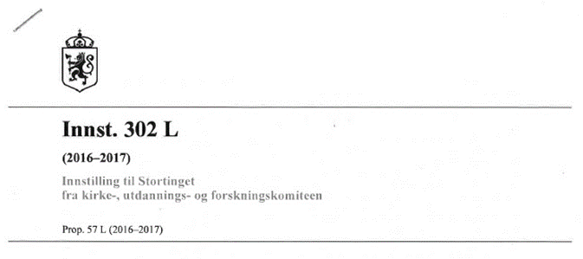
Nytt kapittel i opplæringsloven
Nytt kapittel 9A
«Elevenes arbeidsmiljølov»

Slide 15
Et trygt og godt skolemiljø for alle
Et skifte i tenkning
Fra "mot mobbing" til
"for et trygt og godt skolemiljø"

Slide 16
Kommende foreldremøter
21.september
Dette møtet er for alle trinn i regi av skolens ressursteam og vil fokusere på ungdommenes psykososiale miljø og trivsel
28.november
Dette møtet vil dreie seg om fagvalg. Her vil det bli anledning til å treffe faglærerne

Slide 17
Spørsmål?
https://.ohg.vgs.no
https://www.facebook.com/oslohandelsgymnasium
Ta opp telefonen og like oss på facebook – innblikk i hva som skjer på skolen ☺

